Slide 1
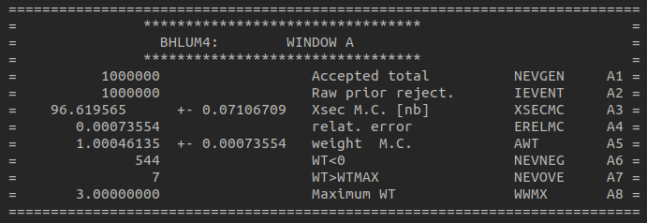
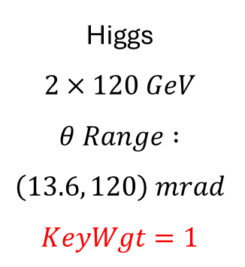
Higgs
$$2×120 GeV$$
$$θ Range :$$
$$\left(13.6, 120\right) mrad$$
$$KeyWgt=1$$

Slide 2
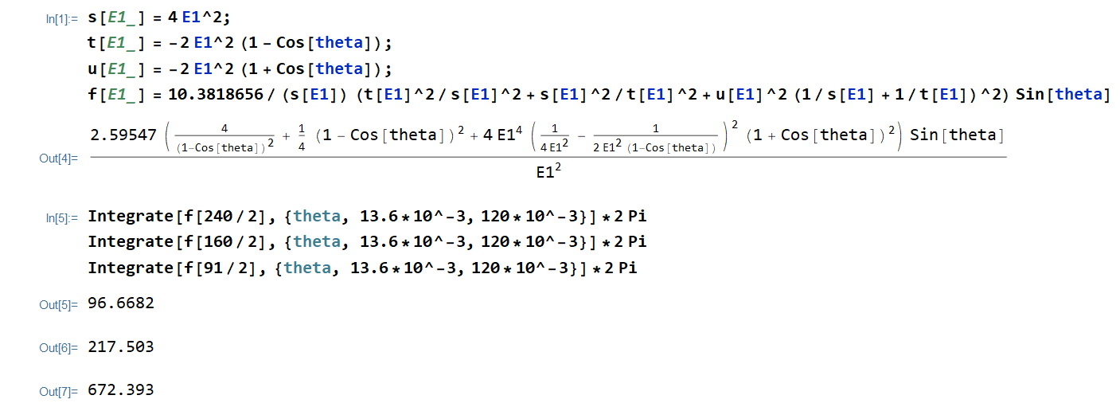
Bhlumi 结果 ($KeyWgt=1$):
$$H 96.619565±0.07106709 NEvent={10}^{6}$$
$$W 217.04594±0.15944371 NEvent={10}^{6}$$
$$Z 671.65737±0.49079371 NEvent={10}^{6}$$

Slide 3
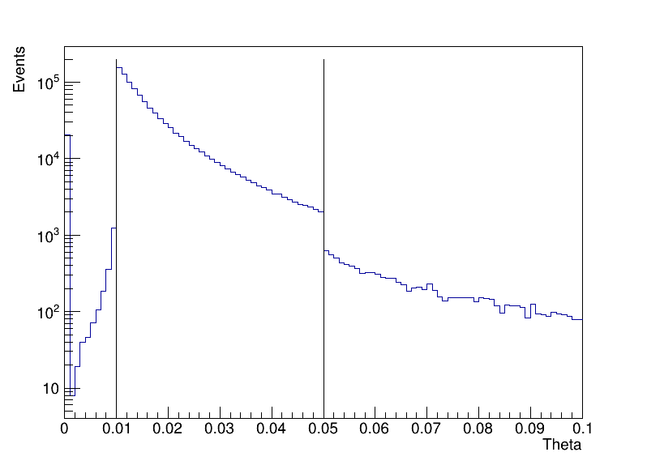
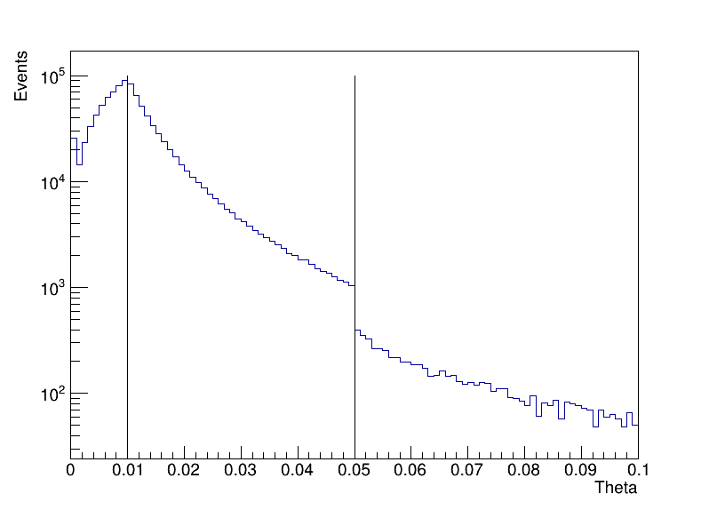
Bhlumi结果
KeyWgt=1
θ产生范围
0.01-0.05
KeyWgt=2

Slide 4
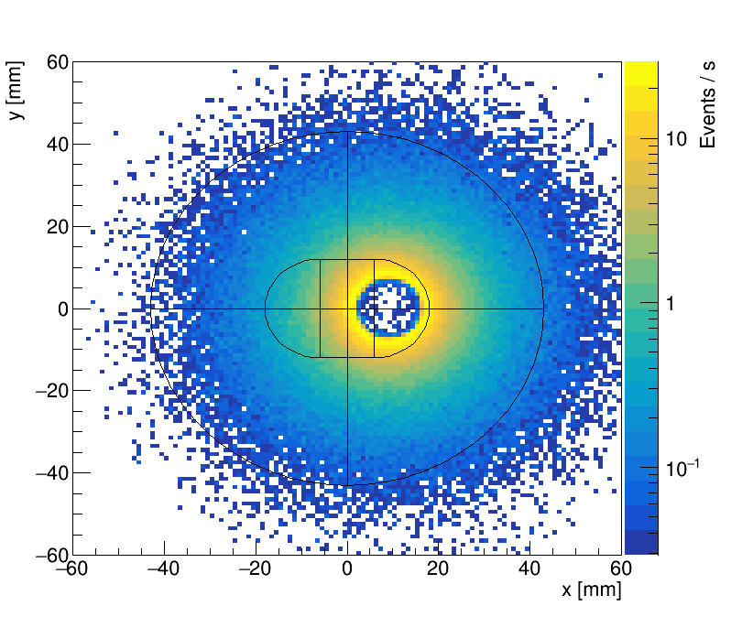
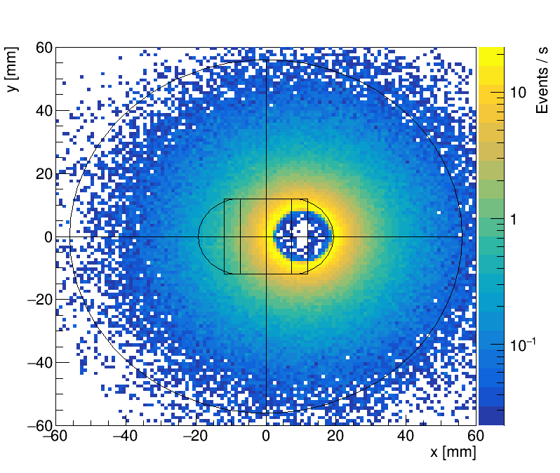
Higgs (@50MW)
硅片1 $(z=560mm)$
硅片2 $(z=640mm)$

Slide 5
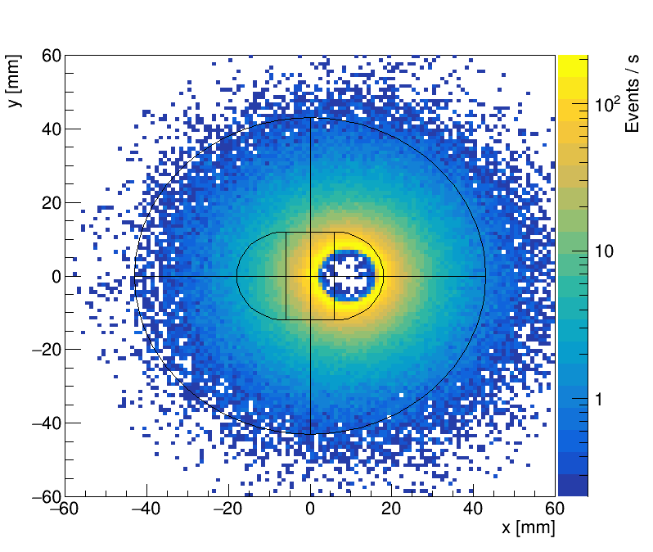
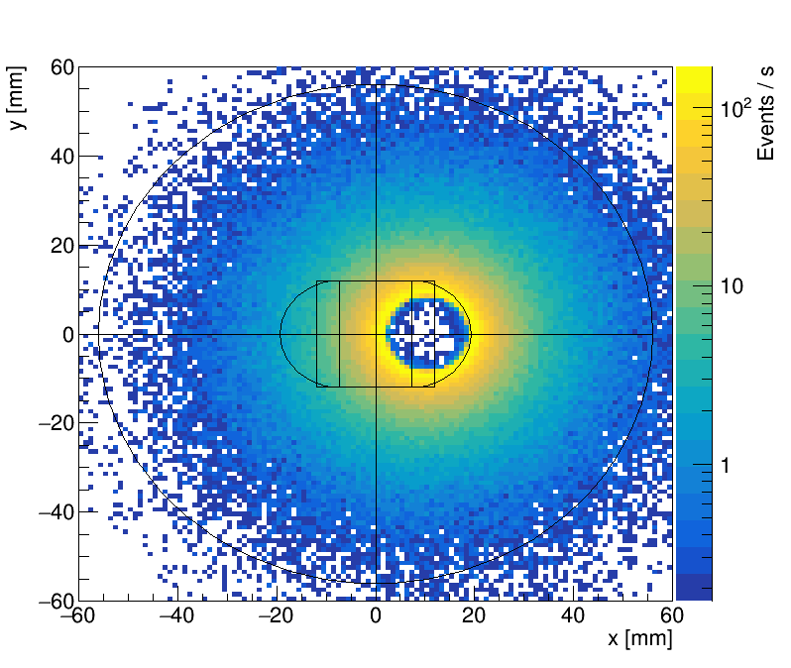
W (@50MW)
硅片1 $(z=560mm)$
硅片2 $(z=640mm)$

Slide 6
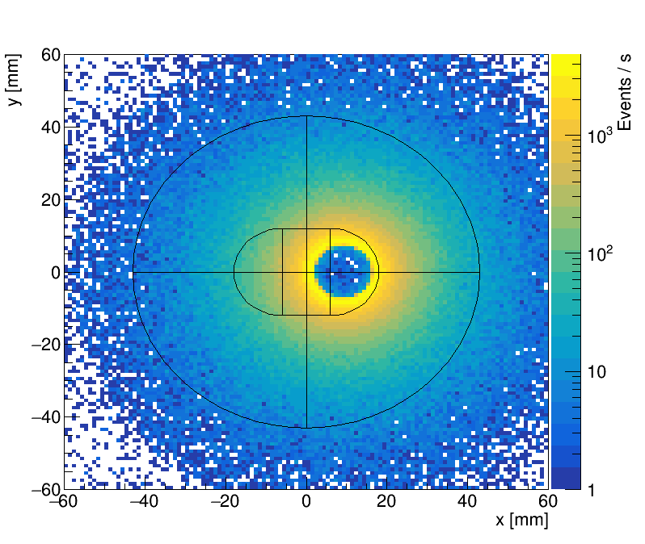
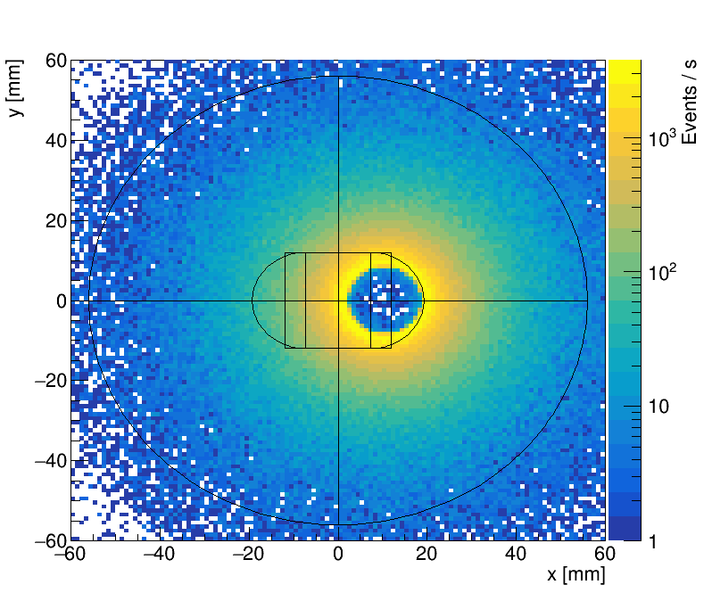
Z (@50MW)
硅片1 $(z=560mm)$
硅片2 $(z=640mm)$

Slide 7
